Slide 1
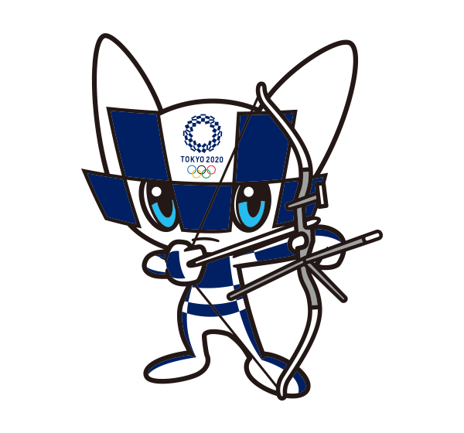
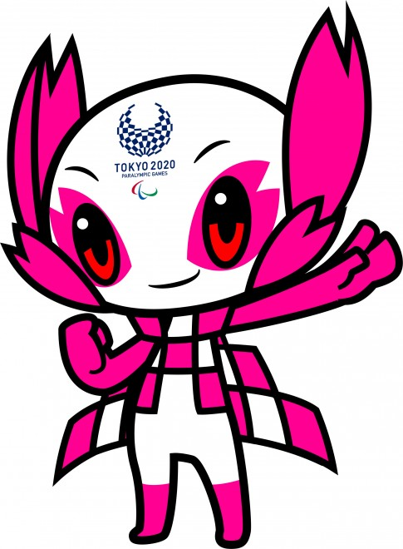
東京オリンピック開催延期
④
コロナウイルスを退治して東京オリンピック・パラリンピックを成功させよう！
コロナウイルスの
感染拡大で
東京オリンピック
・パラリンピックの
開催が延期に
なりました。
コロナウイルスを早く退治して
無事開催させて
成功させよう！
1

